Slide 1

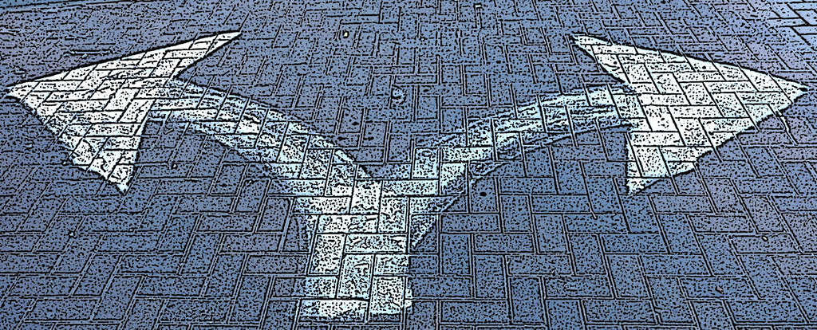
Dilemma’s
Notes:
Voeg voor de openingsdia een afbeelding toe uit het ProDemos beeldarchief.
Ga in het menu naar Schikken / Naar achtergrond
Vergroot zonodig de afbeelding, zorg dat het kader gevuld is en maak een aardige uitsnede.

Slide 2
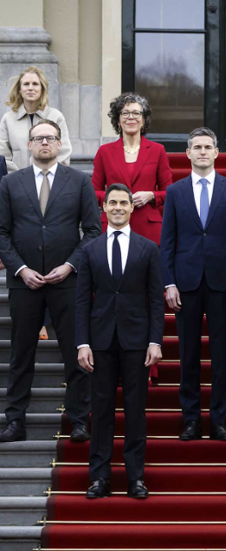
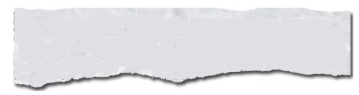
Minister heeft kritiek op rechter

Slide 3
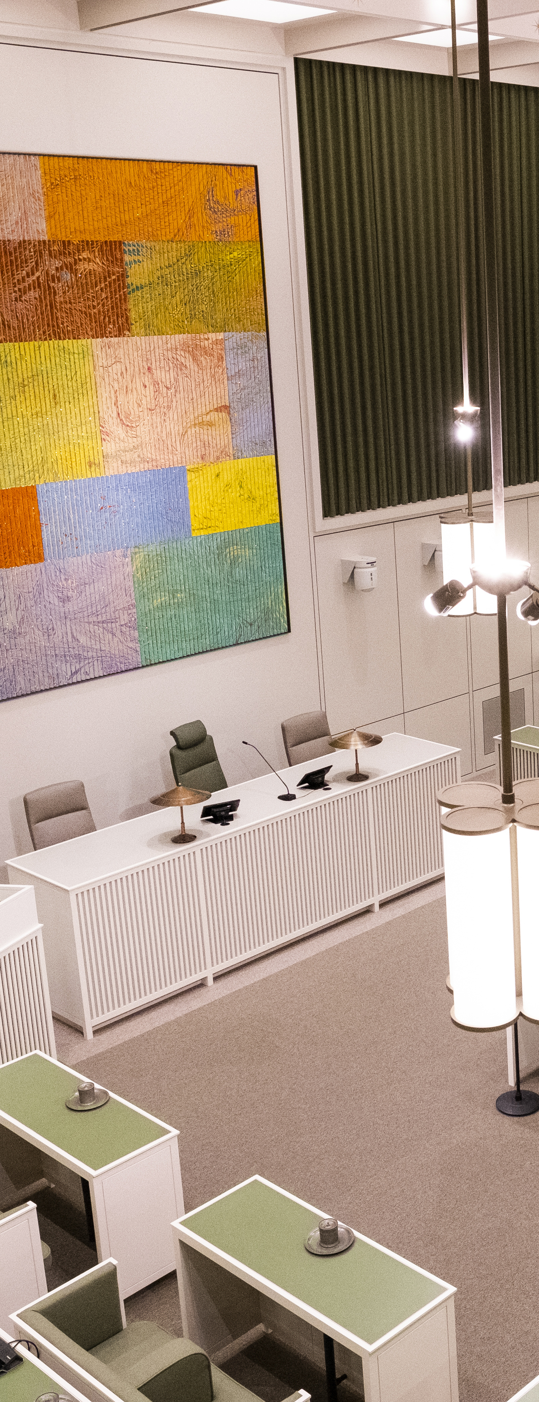
Rechter wil lid
worden van
Eerste Kamer

Slide 4
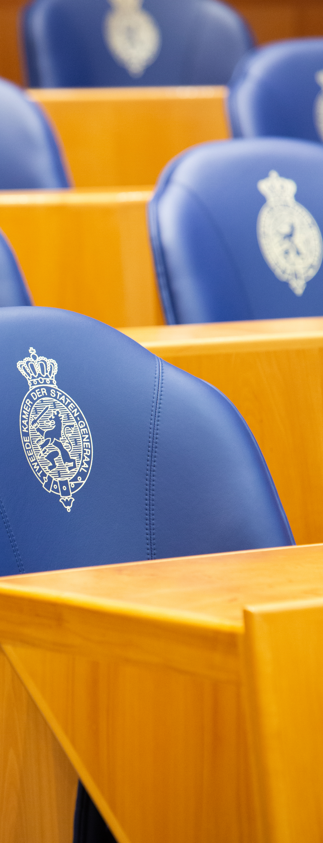
Nieuwe partij wil alle andere politieke partijen verbieden

Slide 5
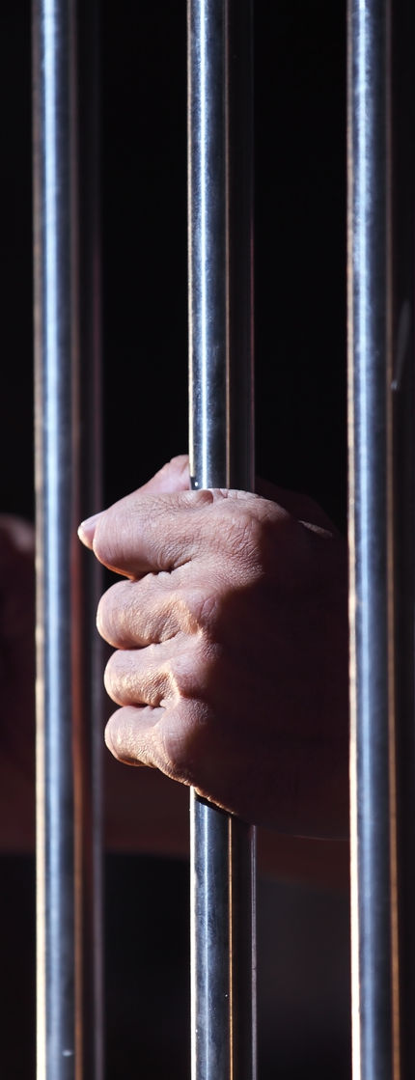
Cartoonist opgepakt wegens belediging

Slide 6
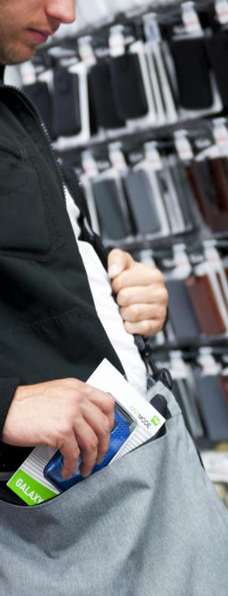
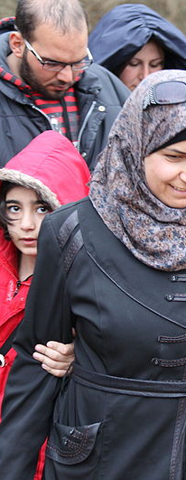
Verspreiding van foto’s winkeldieven strafbaar

Slide 7
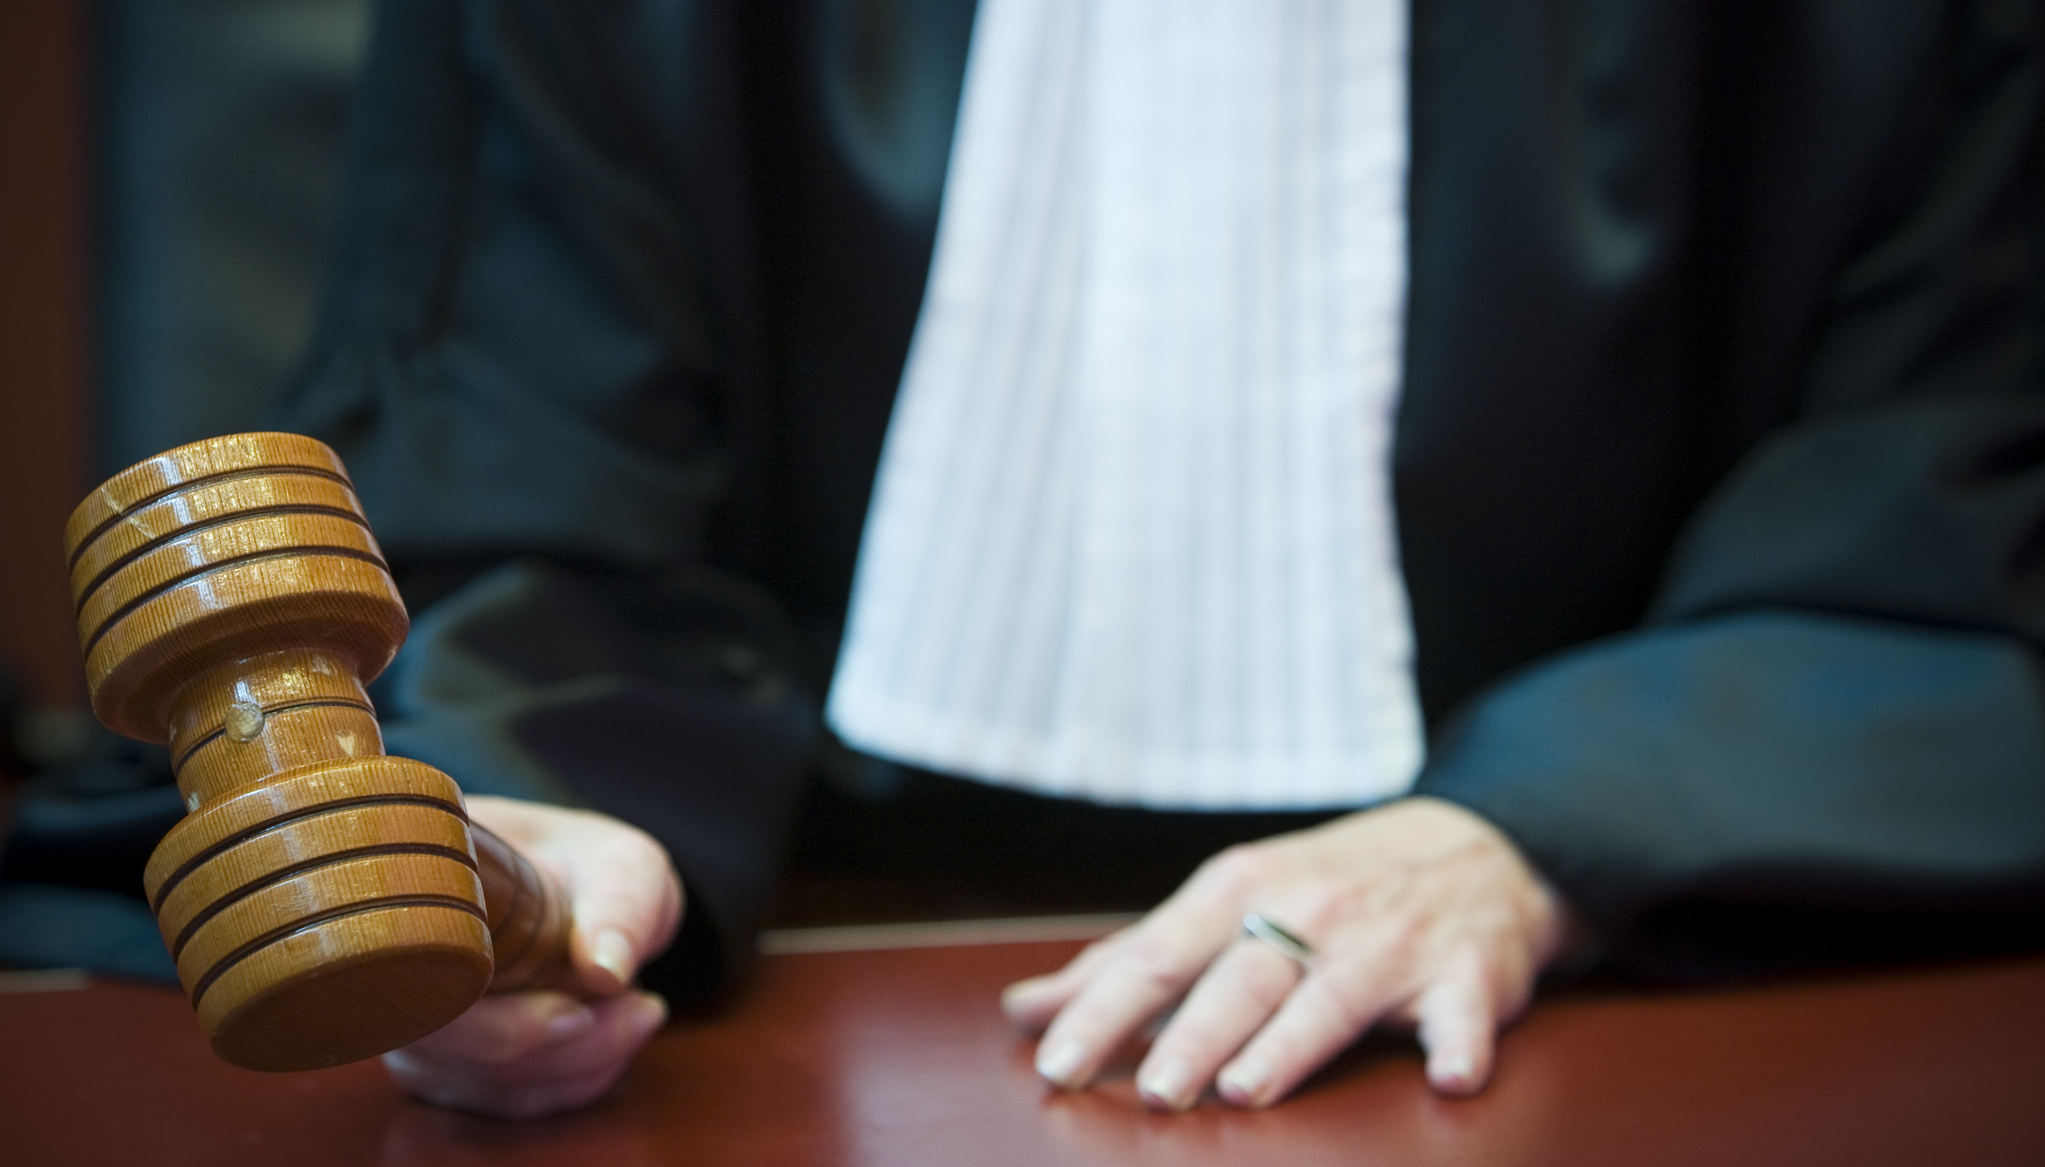
Gelijke straffen voor diefstal

Slide 8
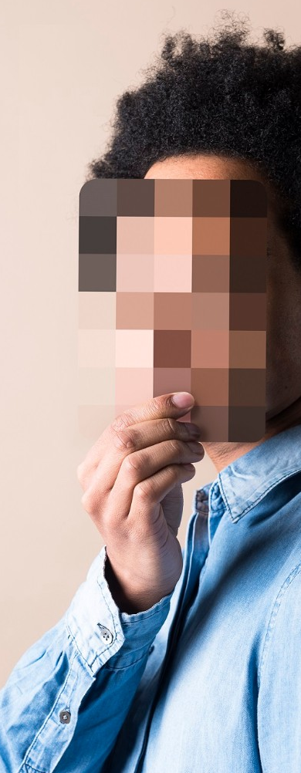
Anoniem bewijsmateriaal van AIVD gebruikt in rechtszaak

Slide 9
prodemos.nl

